Slide 1
備蓄食品について
小目標③ 災害時への備えに取り組む態度を養う
学習９

Slide 2
②栄養バランスの良い備蓄食
について考える。
学習９

Slide 3
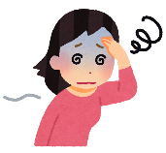

こんなときどうする？①～赤色編～
あかねさんの地域で大きな地しんがありました。
道がこわれてしまい、ものを運ぶことができません。
あかねさんは地しんから5日間、家にびちくしておいたものですごしています。
ご飯は食べているのに力が
弱っている気がするの。
それに最近フラフラする気が…
次の4つの食べ物から1つ選んであかねさんを
元気にしてあげましょう！
食べていたものは
水でもどせるお米(わかめごはんなど)、かんぱん
野菜のスープやみそしる、スナックがし(ポテチなど)
①カップめん ②フルーツ
③さばのみそにのかんづめ ④レトルトの野菜のにもの
まずは①∼④を三色に分けよう！

Slide 4

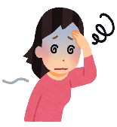

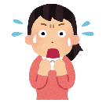

こんなときどうする？①～赤色編～
ご飯は食べているのに
力が弱っている気がするの。
それにさい近フラフラする気が…
赤が不足して
起こる。
(黄)
・水でもどせるお米(わかめご飯など)
・かんパン
・スナックがし(ポテチなど)
(緑)
・レトルトの野菜スープやカレー
赤がない!!!
①カップめん(黄)
②フルーツかん(緑)
③さばのみそにのかんづめ(赤)
④レトルトの野菜のにもの(緑)
③

Slide 5
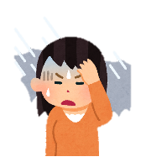
こんなときどうする？②～緑色編～
1１歳のみどりさんはひなん所にいます。
大きな地しんがあり、物資がなかなか届かずスーパーも品不足です。地しん５日、家から持ってきたものとひなん所でもらった食べ物で過ごしてきました。
ご飯食べてるんだけどな…。
なんだかおはだの調子が悪いな。
あと口内えんやべんぴも…
次の4つの食べ物から1つ選んでみどりさんを
元気にしてあげましょう！
食べていたものは
「レトルトのおかゆ、長期ほぞんのパン、ツナかん」
①フリーズドライのとうふとわかめのみそしる
②かんづめの牛どん ③野菜ジュース ④あめ玉
まずは①∼④を三色に分けよう！

Slide 6

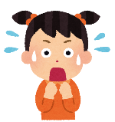
こんなときどうする？②～緑色編～
ご飯食べてるんだけどな…。
なんだかおはだの調子が悪いな。
あと口内えんやべんぴも…
緑が不足して
起こる。
(黄)
レトルトのおかゆ
長期ほぞんのパン
(赤)
ツナかん
緑がない!!!
①フリーズドライのとうふとおあげのみそしる(赤)
②かんづめの牛どん(赤)
③野菜ジュース (緑)
④あめ玉(黄)
③

Slide 7
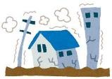
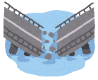

こんなときどうする？③～応用編～
あなたは大きな地しんにあいました。
町に物を運ぶために大切な道がくずれてしまい、5日以上
食べ物がお店にとどきません。
お家にあるのは、みんなが持ってきてくれたものとカードの
びちく食品だけです。
びちく食を組み合わせてバランスのいい組み合わせを
1食分考えてみましょう！！
※自分で持ってきたものをさい低1つは使いましょう。
※主食(ご飯やめんるい、パン)は1つ、おかずは3つ
カードや持ってきたものを三色にわけよう!!

Slide 8
M9 群分けシート
炭水化物
たんぱく質
脂質
主にエネルギーのもとになる
主に体を作るもとになる
カルシウム等
ビタミン・無機質
主に体の調子を整える

Slide 9







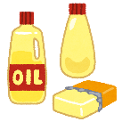

















群分けシート
炭水化物
主にエネルギーのもとになる
たんぱく質
脂質
主に体を作るもとになる
カルシウム等
ビタミン・無機質
主に体の調子を整える

